Slide 1
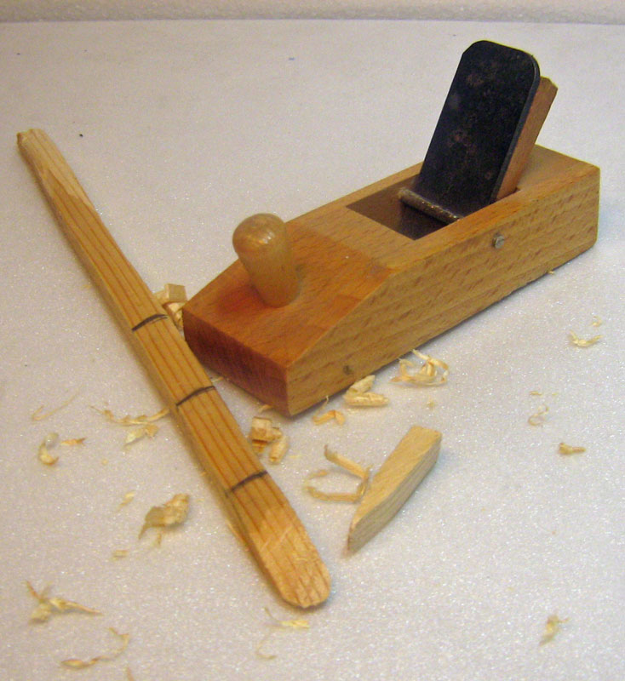
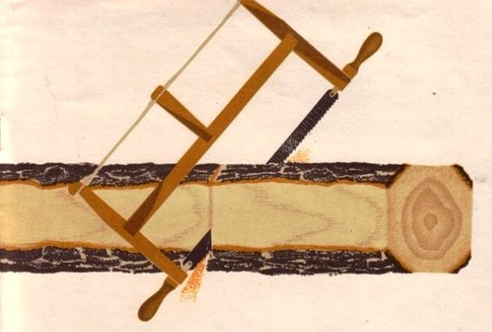
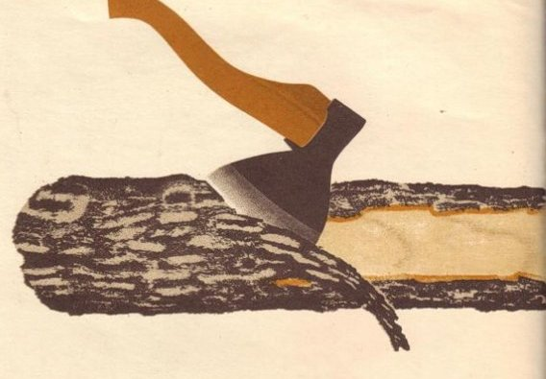
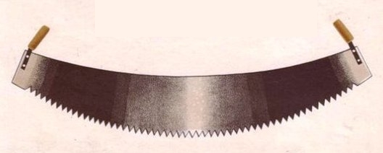
Плотник

Slide 2
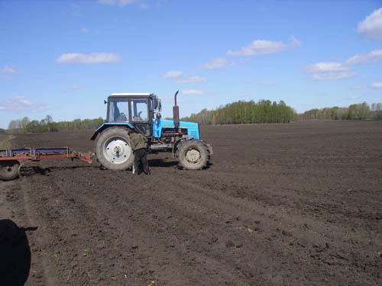
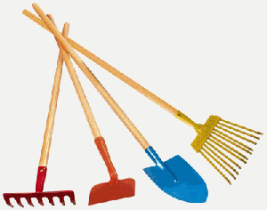
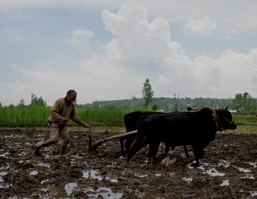
Земледелец

Slide 3
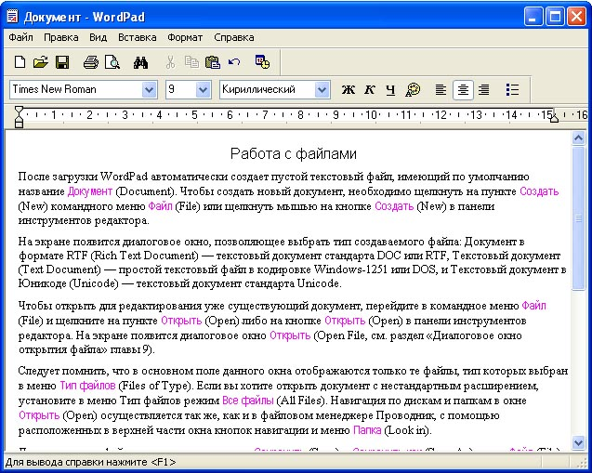
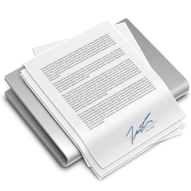
Инструменты
текстового
редактора
Текстовая информации

Slide 4
Инструменты
Графического
редактора

Slide 5
Обработка
графической информации

Slide 6
Фрагмент рисунка
Фрагмент рисунка – выделенная часть (область) рисунка.

Slide 7
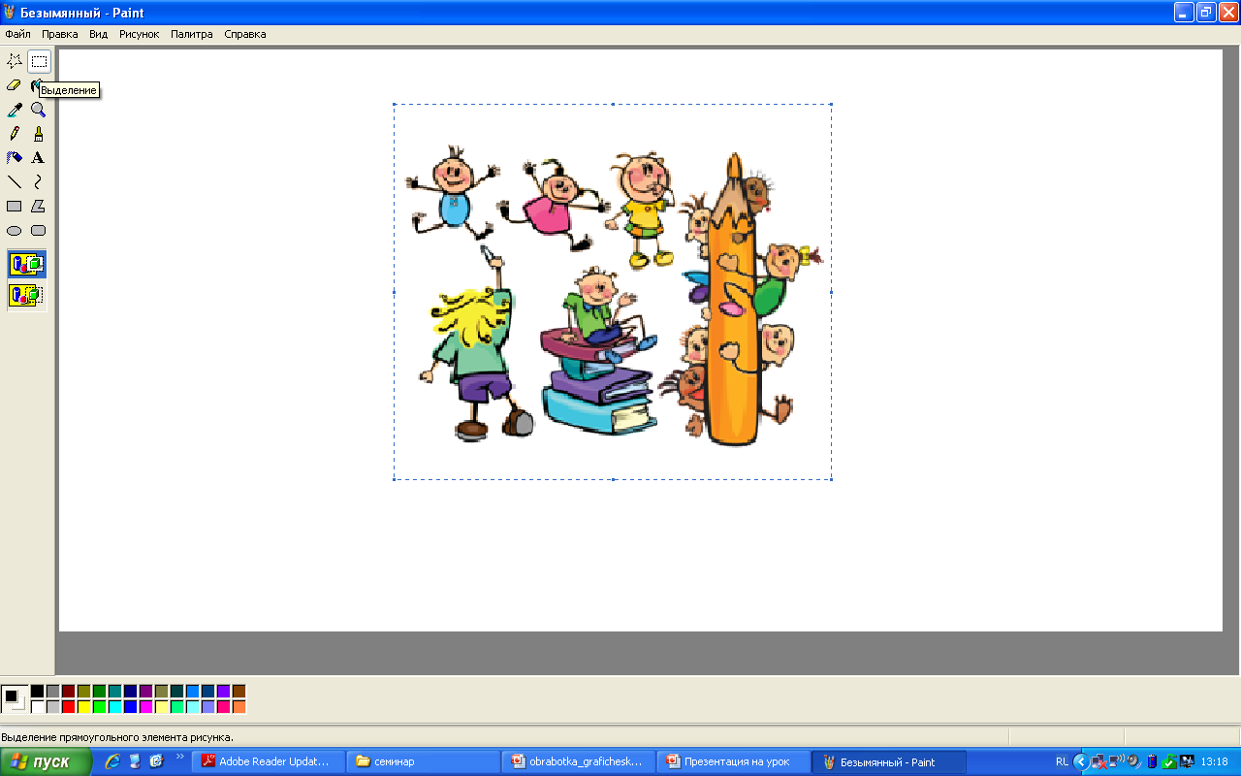
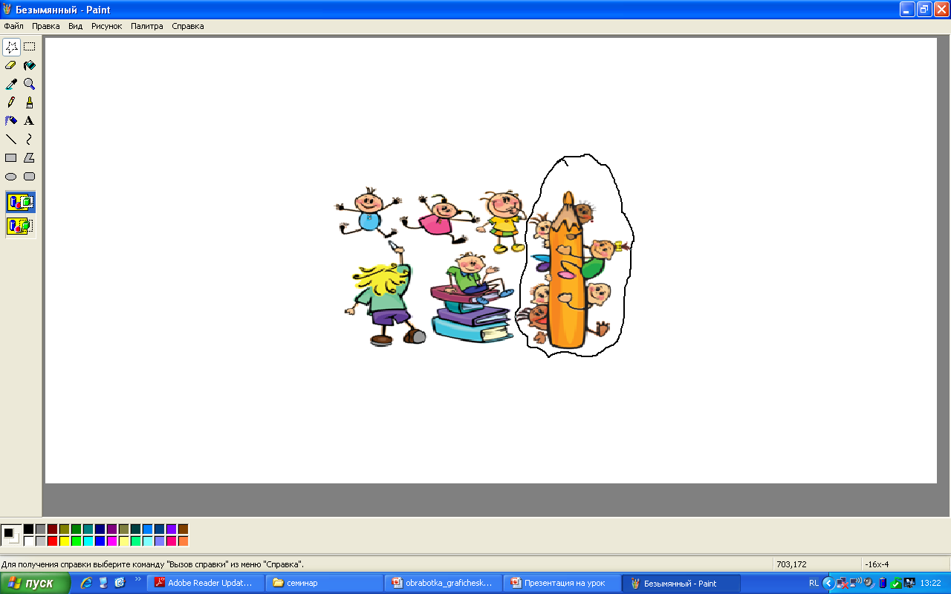
Инструмент Выделение используется для
обозначения границ фрагмента.

Slide 8
Выделенный фрагмент рисунка можно копировать, перемещать, удалять, вставлять, отражать, наклонять.

Slide 9
В меню инструмента можно выбрать Выделение из двух вариантов: с фоном или прозрачное выделение.

Slide 10
ФИЗКУЛЬТМИНУТКА

Slide 11
Домашнее задание
Базовый уровень:
§2.10 с.101-105.
Р.т. № 55, 56(1)
Повышенный уровень:
р.т. № 56 (2)
Задание творческого характера:
Создать поздравительную открытку в программе Paint

